Slide 1
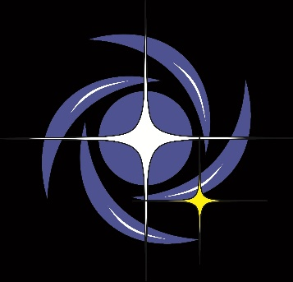
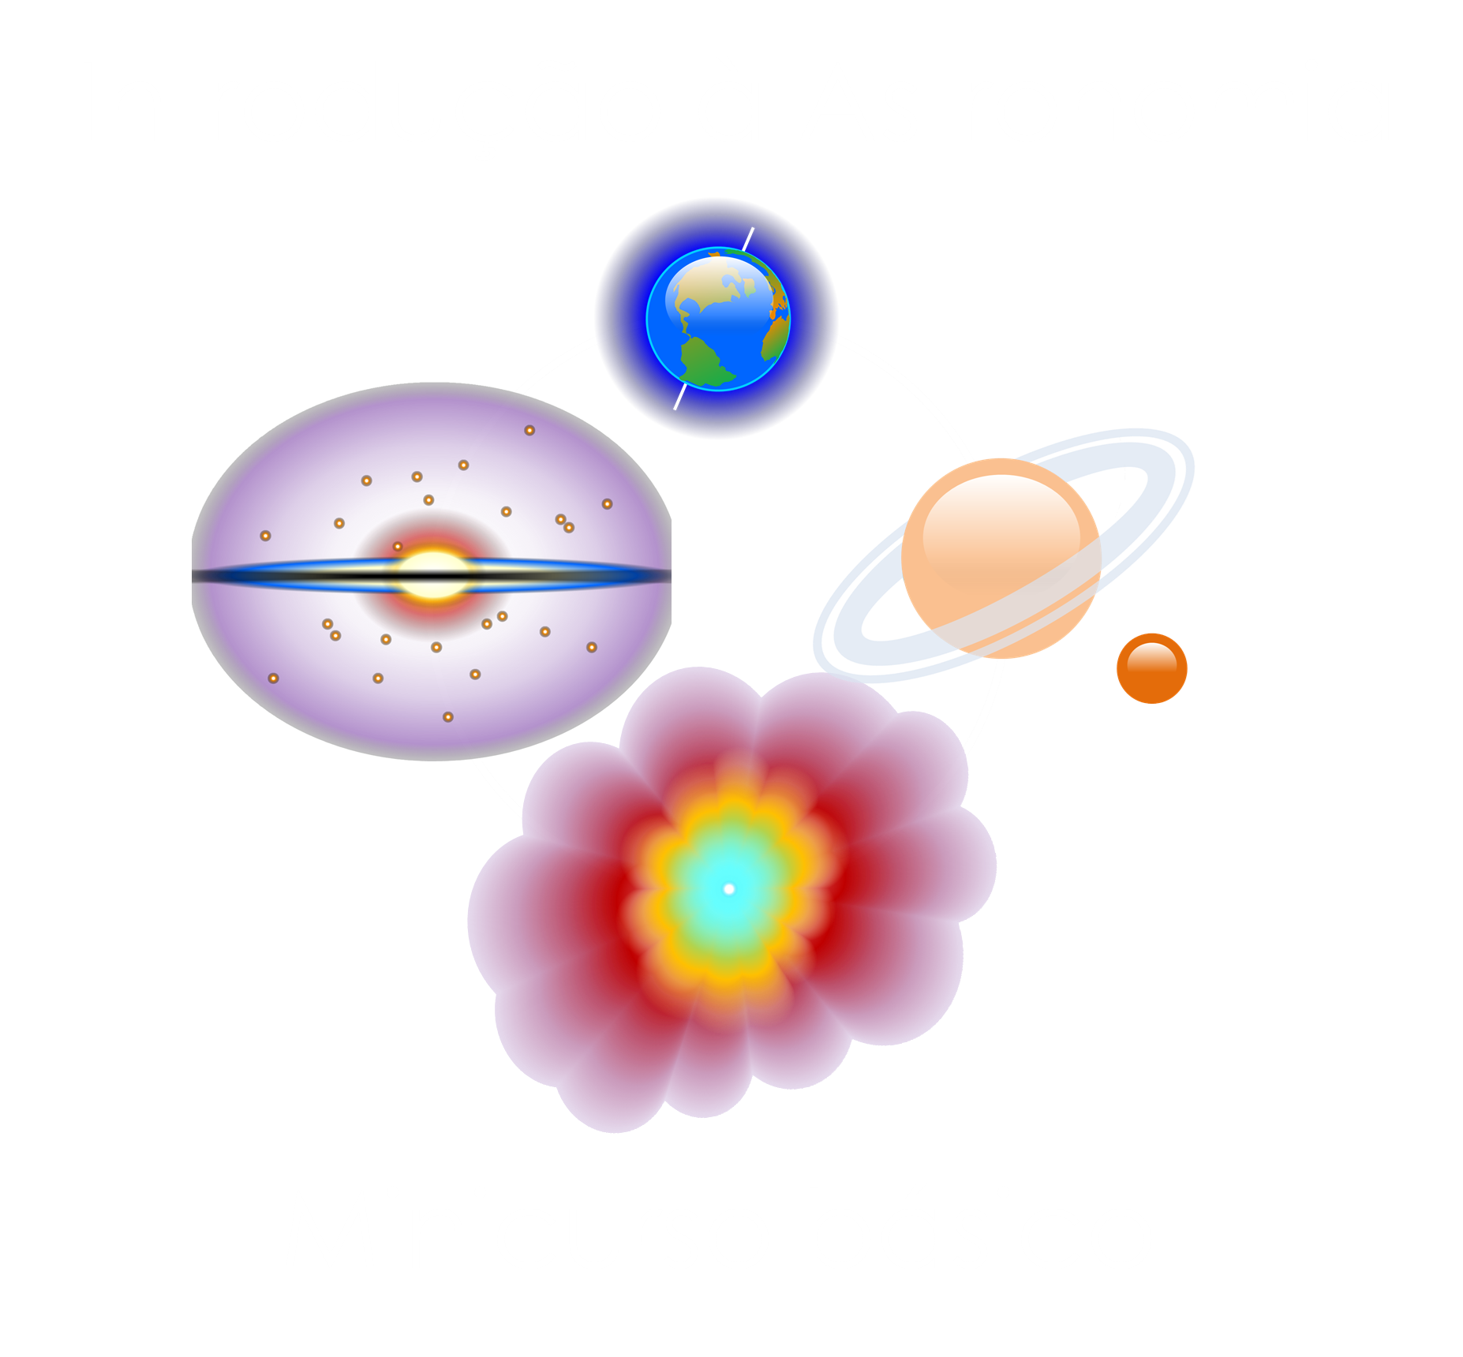
Observatório Dietrich Schiel
A Lua e as marés
André Luiz da Silva
Observatório Dietrich Schiel
/CDCC/USP

Slide 2
O que é maré?

Slide 3
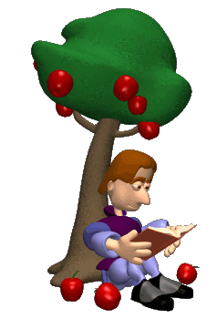
GRAVIDADE
Notes:
Crédito da imagem: http://www.seronline.pt/biblioteca/recursosweb/FisicaQuimica_NewtonF%C3%ADsica/fora_gravtica.html

Slide 4
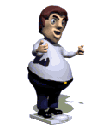
Gravidade depende de duas coisas:
da distância
da massa
Crédito das imagens: Terra Lua: André Luiz da Silva/CDA/CDCC/USP/ Homem na balança:http://simplesmentehomens.blogs.sapo.pt/3690.html

Slide 5
Marés altas e
marés baixas

Slide 6
Atração mútua Terra-Lua
Figura fora de escala
Crédito da imagem: André Luiz da Silva/CDA/CDCC

Slide 7
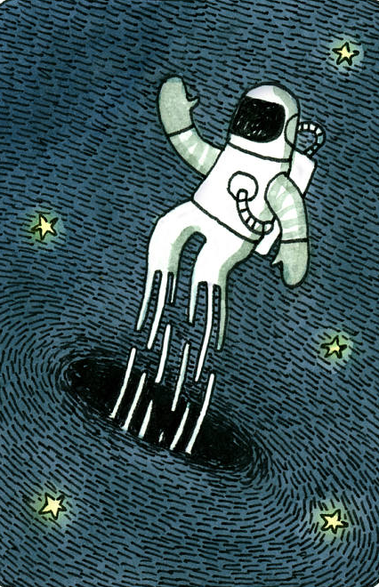
Maré e “espaguetificação”
Fonte da imagem: https://www.etsy.com

Slide 8
Saliências de maré
Figura fora de escala
Crédito da imagem: André Luiz da Silva/CDA/CDCC

Slide 9
Com a rotação da Terra:
PS
Figura fora de escala
Crédito da imagem: André Luiz da Silva/CDA/CDCC

Slide 10
A maré do Sol
Figura fora de escala
Crédito da imagem: André Luiz da Silva/CDA/CDCC

Slide 11
Maré do Sol X maré da Lua
Figura fora de escala
Lua Quarto
Minguante
Lua Nova
PS
Lua
Cheia
Lua Quarto
Crescente
Crédito da imagem: André Luiz da Silva/CDA/CDCC

Slide 12
Lua Nova e Lua Cheia:
marés vivas ou de sizígia
Lua Quarto Crescente e
Lua Quarto Minguante:
marés mortas ou de quadratura

Slide 13
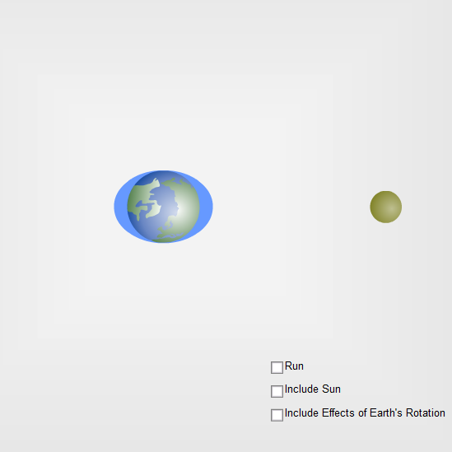
As marés: simulador
Crédito: Universidade de Nebraska-Lincoln

Slide 14
Consequências:
rotação da Terra freando (dia ficando maior) ≈1,5 ms/século
Lua se distanciando da Terra:
≈ 4 cm/ano
tendência: rotações sincronizadas:
T=47 dias atuais
Lua a 550 mil km (dist. atual: 384 mil km)
Notes:
Por causa das marés, a rotação da Terra vai sendo freada cerca de 1,5 ms/ano
a Lua vai ficando mais distante da Terra, cerca de 4 cm/ano
A tendência do sistema é que os dois astros fiquem com órbitas e períodos de rotação sincronizados, com o período de rotação da Terra durando 47 dias atuais e a Lua a 550 mil km de distância (43% maior que a distância atual)

